Slide 1
Diseño de Bases de Datos
Periodo: enero-mayo 2026
Quinto Semestre
Profesor: MTI. Julio César Díaz Mendoza

Slide 2
Diseño de Bases de Datos
Competencia
Diseña la estructura lógica de una base de datos, para la solución de un problema del mundo real, utilizando los modelos y técnicas apropiadas
U1. Fundamentos de Bases de datos
U2. El Modelo Relacional
U3. El Modelo de Entidad-Relación
U4. Normalización
U5. SQL

Slide 3
Diseño de Bases de Datos
Conceptos básicos
Base de datos
Un conjunto de datos interrelacionados entre sí, almacenados en conjunto que sirven a una o más aplicaciones, sin redundancias innecesarias, y que utilizan métodos definidos para su registro y recuperación.
Sistema de Base de Datos
Sistema de software que utiliza una base de datos.
Sistema Manejador de Bases de datos
Software de administración y manipulación de los datos.
Tiene dos componentes: DDL y DML

Slide 4
Ejemplo BD Escolar
Requisitos
La USE (Universidad del SudEste) requiere conocer el avance académico de sus alumnos de las 6 carreras que imparte en el nivel superior, así como la carga académica de sus profesores. Los alumnos se registran en los grupos (profesor-asignatura) que se ofrecen en cada período. Los alumnos pueden inscribirse en, al menos, una asignatura, y a un máximo de 42 créditos, en los cursos ordinarios. Para los exámenes extraordinarios, tienen un máximo de tres oportunidades para aprobar. Pueden ofrecerse varios grupos de la misma asignatura. Las asignaturas son únicas en cada carrera y se imparten de una a seis sesiones a la semana. Un alumno sólo puede estar inscrito a una carrera a la vez.
Los datos requeridos para cada entidad son:

Slide 5
Ejemplo BD Escolar
Entidades
Alumnos (Matricula, Nombre, Dirección, Teléfono)
Carreras (CCar, NomCarrera, TCreditos)
Materias (CMat, NomMat, NCreditos)
Profesores (CProf, NomProf, GradoAcad, FechaIng, NCubiculo)
Interrelaciones
Grupos : Profesores – Materias (CProf, CMat, Periodo, {Horario, Aula}, TipoExa)
Alumno – Carrera (Matricula, CCar)
Inscripcion : Alumno – Grupos
(Matricula, CProf, CMat, Calificacion, Periodo, TipoExa)

Slide 6
SiCSE (Sistema de Control y Seguimiento Escolar)
Colonia
Calle
CP
Dirección
NombreA
Teléfono
NomCar
Matricula
ClvCar
TCreditos
Tiene
n
1
Alumno
Carrera

Slide 7
SiCSE (Sistema de Control y Seguimiento Escolar)
Dia
HoraIni
Aula
GradoAc
HoraFin
FIngreso
NombreP
Horario
GradoAc
NomAsig
ClvProf
ClvAsig
NCreditos
Horario
Imparte
n
n
Profesor
Materias
TipoExam
Periodo

Slide 8
BD Escolar – DER (Incompleto)
Tiene
Alumno
n
1
Carrera
n
1
Calificacion
Inscripción
Compone
TipoExa
Periodo
n
n
Grupos
n
n
Materias
Profesores

Slide 9
Esquema de la BD Escolar
SQL – Data Definition Language
Create database escolar
Create Table Alumno (
Matricula char(8) PRIMARY KEY,
Nombre varchar(60),
Direccion varchar(60),
Telefono char(12),
ClvCar char(3) references carreras (clvcar))
Create Table Carreras (
ClvCar char(3) Primary key,
NomCarrera varchar(40),
Tcreditos integer)
Create Table Materias (
ClvMat char(6) Primary Key, NomMat varchar(40),
ClvCar char(3) references carrera (clvcar),
Ncreditos integer
)
Create Table Profesores (
ClvProf char(4) Primary Key, NomProf varchar(50),
Grado varchar(30),
FechaIng date,
Ncubiculo varchar(20)
)

Slide 10
Ejemplo BD Escolar
Create Table Grupos (
ClvGpo char(6) Primary Key,
ClvProf char(4) references Profesores (ClvProf),
ClvMat char(6) references Materias (ClvMat),
TipoExam char(3),
Periodo char(10)
)
Create Table Horarios (
ClvGpo char(6) references Grupos (clvgpo),
Dia char(1),
Hora-entra char(5),
Hora-sale char(5),
Aula char(8),
PRIMARY KEY (clvprof, clvmat, día)
)
Create Table Horarios_Prof (
ClvProf char(4) references Grupos (clvgpo),
Dia char(1),
Turno char (1),
Hora-entra char(5),
Hora-sale char(5),
PRIMARY KEY (clvprof, día, turno)
)

Slide 11
Unidad 1. Introducción a las Bases de Datos
Los Sistemas de bases de datos
  Propósito de los Sistemas de Bases de datos
  Datos vs Información
  Componentes de un SBD
  Bases de datos y Sistema Manejador de Bases de Datos
Evolución de los SBD (ADA-1)
  Sistemas de Archivos
  El entorno de bases de datos
Modelos de datos y terminología (ADA-2)
El Ciclo de Vida de Bases de Datos
Arquitectura de Bases de datos

Slide 12
Introducción
Entorno Empresarial
Los Sistemas de Información:
“Tomar buenas decisiones depende de buena información”
Registro de las operaciones: volumen de datos
Uso de Bases de datos: Registro y recuperación
Desarrollo de aplicaciones: Software de aplicaciones
Software de bases de datos

Slide 13
Los Sistemas de Bases de Datos (SBD)
El SBD contiene información sobre una empresa particular.
  Colección de datos interrelacionados
  Entidades, atributos e interrelaciones.
  Conjunto de programas para el acceso a los datos
  Software de aplicación + SMBD
  Un ambiente de uso conveniente y eficiente
Diccionario de datos + Índices + Administración de la BD +
Usuarios + Integración y Compartición de datos

Slide 14
Los Sistemas de Bases de Datos (SBD)
Aplicaciones de Bases de datos:
  Bancos: todas las transacciones
  Líneas Aéreas: reservaciones, horarios
  Universidades: registro, cursos
  Ventas: clientes, productos, compras
  Ventas en línea: seguimiento de órdenes, recomendaciones a clientes
  Manufactura: producción, inventarios, órdenes, cadenas de suministro
  Recursos Humanos: registro de empleados, salarios, deducciones de impuestos
Las Bases de datos tocan muchos aspectos de nuestras vidas

Slide 15
Los Sistemas de Bases de Datos (SBD)
Datos
Representan hechos; construyen bloques de infomación
Información no procesada.
Información
Datos procesados que tienen un significado.
La Información exacta, relevante, y oportuna es vital para la toma de
decisiones
La buena toma de decisiones es clave para la supervivencia de las
empresas en un ambiente global

Slide 16
Componentes de un Sistema de base de datos
Es un sistema de cómputo cuyo propósito es mantener información y hacer que esté disponible cuando se necesite.
Información
Integrada: Unificación de varios archivos
Compartida: Usuarios utilizan la información para propósitos diferentes
Equipo
Computadora (MU/Redes)
Almacenamiento
Software
Aplicaciones
SMBD
Usuarios
Desarrolladores de Aplicaciones
Finales, Administrador de la BD
Procedimientos
Reglas de Negocio
Restricciones de gobierno

Slide 17
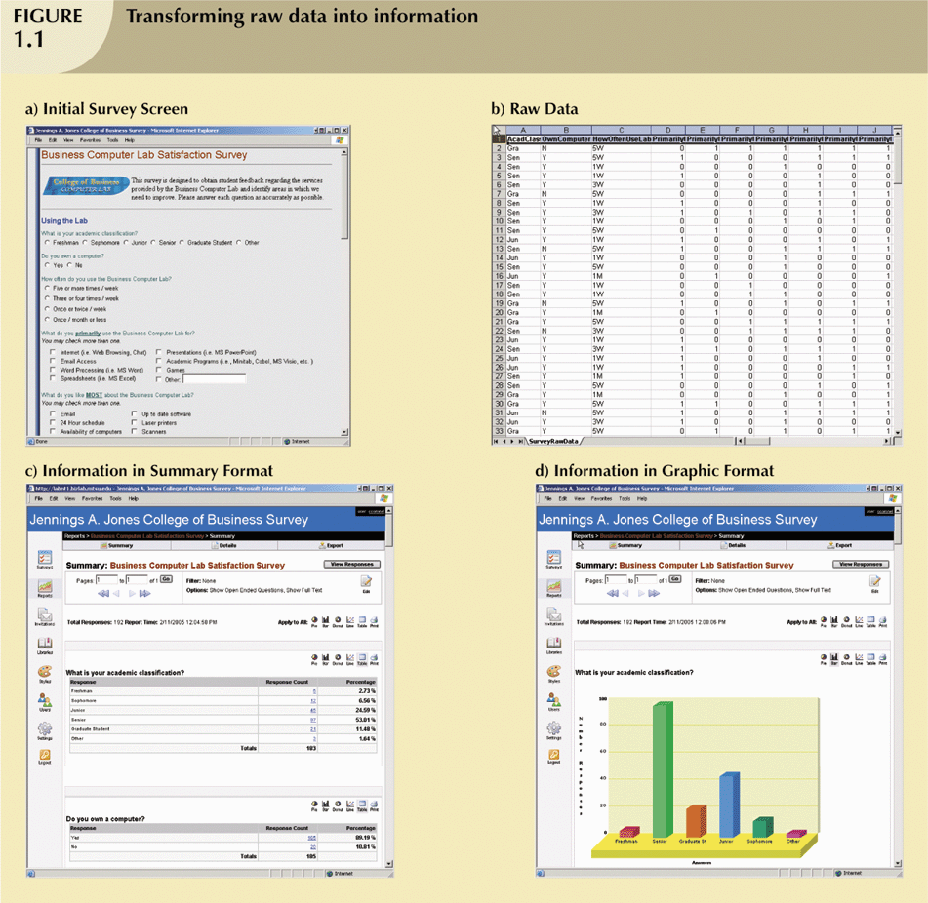
Datos Vs. Información
Dato
Representa un hecho
Información
Son producto de datos relacionados; permiten la toma de decisiones.

Slide 18
Transformación de Datos en Información

Slide 19
Características de los Sistemas de bases de datos
Compacto
Rápido
Menos laborioso
Mayor confiabilidad
Provee información actualizada

Slide 20
Base de datos (BD)
Una Base de datos es una estructura de datos compartida e integrada, que almacena datos del usuario y metadatos (datos sobre los datos)
Entidades
Objetos de estudio (sobre los que se quiere almacenar información)
Propiedades (atributos)
Son las características que definen a una entidad.
Interrelaciones
Son las asociaciones entre las diferentes entidades.
Interrelaciones binarias, ternarias.

Slide 21
Base de datos (BD)
Definiciones:
(Date, C.J.)
Es un depósito de información
Es un conjunto de datos persistentes que utilizan las sistemas de aplicación de algunas empresas (8th ed.)
(Silverschatz)
Colección de datos interrelacionados, que utiliza un conjunto de programas para el acceso de los datos. Una BD contiene información sobre una empresa particular, y provee un ambiente de uso conveniente y eficiente.
(McFadden, Hoffen)
Es una colección integrada de datos, organizada para satisfacer las necesidades de múltiples usuarios en una organización.
  Las BD registran muchos aspectos de la vida moderna

Slide 22
Base de datos (BD)
Martin, James
Es una colección de datos interrelacionados,
(asociados con la operación de una empresa),
almacenados en conjunto,
sin redundancias innecesarias o perjudiciales,
que sirve a una o más aplicaciones de la mejor manera posible, y
que utiliza métodos bien definidos para el acceso a los datos.

Slide 23
Base de datos (BD) – instancia
Alumnos Calificaciones
Materias
Matricula | Nombre | Dirección
111111 | Juan | C 16 No. 456
222222 | Karla | C 43 No. 123
333333 | Carmen | C 24 No. 321
444444 | Pedro | C 11 No. 445
555555 | Hugo | C 17 No. 889
666666 | Luisa | C 24 No. 876
777777 | Ileana | C 43 No. 156
Matricula | CveMat | Calificación
111111 | M0011 | 90
111111 | M0034 | 87
111111 | M0055 | 78
777777 | M0011 | 76
777777 | M0034 | 95
222222 | M0033 | 92
222222 | M0055 | 88
444444 | M0034 | 94
444444 | M0055 | 67
666666 | M0011 | 78
333333 | M0033 | 80
CveMat | NomMat | Ncred
M0011 | BD | 12
M0034 | SO | 10
M0033 | DSw | 8
M0055 | TC | 10

Slide 24
Sistema Manejador de Bases de Datos (SMBD)
Es una colección de programas que administra la estructura de la BD y controla el acceso a los datos,
Hace posible compartir los datos entre las diferentes aplicaciones de los usuarios,
Hace que la administración de los datos sea más efectiva y eficiente, y ...

Slide 25
Rol y Ventajas del SMBD
Los usuarios finales tienen un mejor acceso a datos bien administrados:
Promueve la vista integrada de las operaciones de la empresa.
Se reduce ampliamente la posibilidad de inconsistencia de los datos.
Hace posible producir respuestas rápidas a consultas no planeadas.

Slide 26
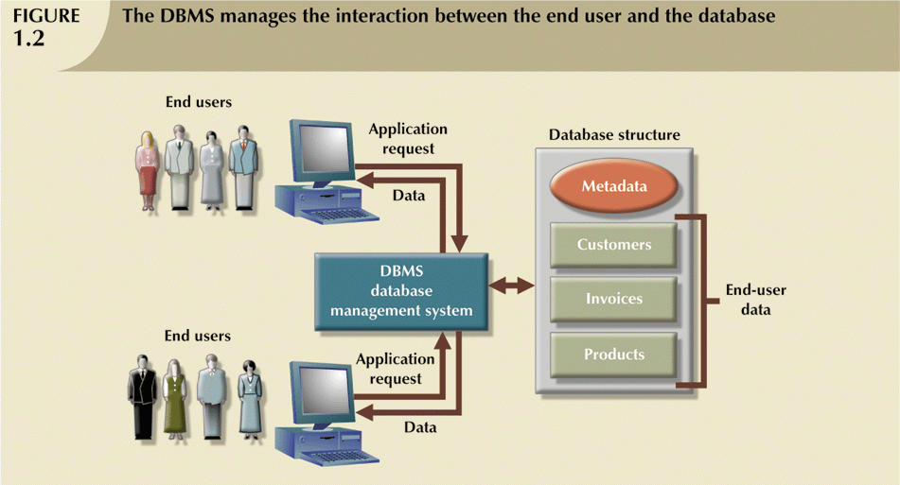
Rol y Ventajas del SMBD

Slide 27
Raíces históricas: sistemas de archivos
Los sistemas de procesamiento de archivos
Se basa enfoca en las necesidades de procesamiento de datos de los departamentos individuales.
El GD responde a las necesidades de los usuarios desarrollando un programa para las aplicaciones particulares.
Cada nueva aplicación se diseña con su propio conjunto de archivos.
Muchos de estos datos ya se encuentran en archivos existentes.

Slide 28
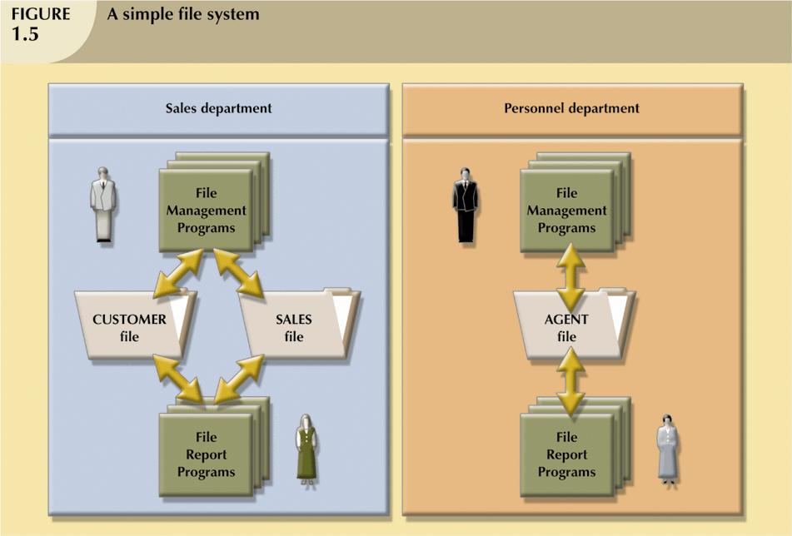
Sistema de archivos simple

Slide 29
Sistema de Archivos: Problemas en el desarrollo
Cada tarea requiere programación extensiva en Lenguajes de tercera generación (3GL)
El programador debe especificar la tarea y cómo debe realizarse.
Las Bases de datos modernas usan lenguajes 4GL
Permite a los usuarios especificar lo que se quiere, pero sin detallar como se hará.

Slide 30
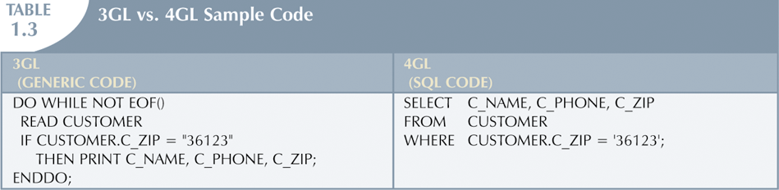
Sistema de Archivos: Problemas en el desarrollo

Slide 31
Sistema de Archivos: Problemas en el desarrollo
Actividades de alto nivel que consumen mucho tiempo
Se dificulta la administración del sistema a medida que se incrementa el número de archivos.
Se dificultan los cambios en la estructura del sistema de archivos.
La modificación de la estructura de archivos requiere cambios en todos los programas que usan los datos de ese archivo.

Slide 32
Ventajas de las Bases de Datos
Las primeras aplicaciones de bases de datos se construyeron sobre el sistema de archivos
Aspectos del uso del sistema de archivos para almacenar datos:
  Redundancia e inconsistencia de Datos
    Múltiples formatos de archivos, información duplicada en diferentes archivos
  Dificultad en el acceso a los datos
    Necesidad de escribir programas nuevos cuando se requiere una tarea nueva
  Aislamiento de Datos — múltiples archivos y formatos. El acceso a los datos depende de la estructura del archivo.

Slide 33
Ventajas de las Bases de Datos
  Problemas de Integridad
    Restricciones de Integridad (p.e. account_balance > 0) se “entierra” en el código en lugar de hacerse explícito
    Difiícil agregar nuevas restricciones o modificar las existentes.
  Atomicidad de actualización
    Las fallas pueden dejar la base de datos en un estado inconsistente con actualizaciones parciales.
    Ejemplo: La transferencia de fondos de una cuenta a otra debería terminarse o no ocurrir.

Slide 34
Ventajas de las Bases de Datos
  El acceso Concurrente por múltiples usuarios
    Se requiere acceso Concurrente para mejorar el desempeño
    Los accesos concurrentes no controlados pueden llevar a inconsistencias
      Ejemplo: Dos personas leen un saldo y lo actualizan al mismo tiempo
  Problemas de Seguridad
    Difícil proveer el acceso a un usuario a una parte o a todos los datos.
Los sistemas de bases de datos ofrecen soluciones a todos los problemas anteriores.

Slide 35
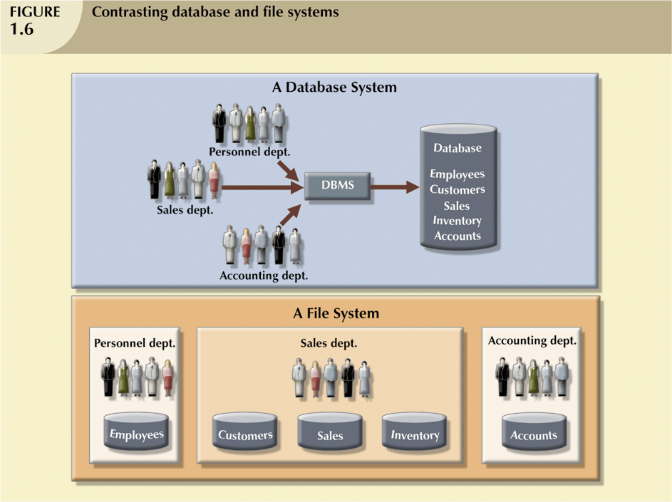
Sistemas de Bases de Datos

Slide 36
Ventajas del enfoque de BD
El enfoque de bases de datos
Requiere una persona o grupo de personas para la administración de los datos
El proceso de desarrollo debe involucrar a todas las entidades administrativas.
La forma del sistema, y la estructura de los datos, debe basarse en los procedimientos de la empresa.
Puede requerir algunos conocimientos y habilidades nuevas

Slide 37
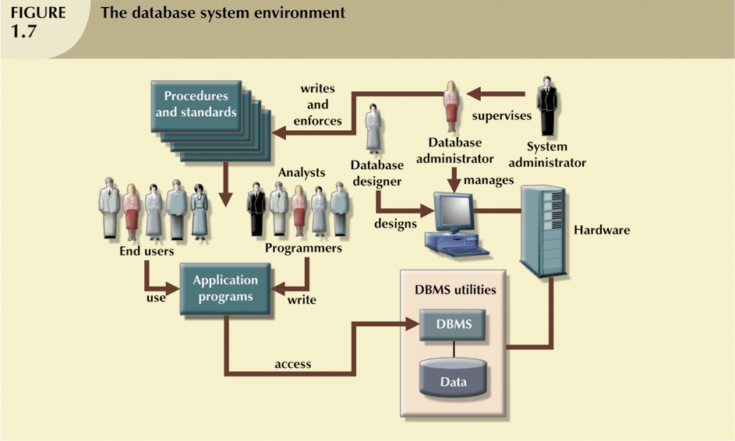
El entorno del Sistema de BD

Slide 38
Costos del enfoque de BD
Personal nuevo y especializado
Necesidad explícita de respaldos
Interferencia con los datos compartidos
Conflictos organizacionales.

Slide 39
ADA 1. Sistema de Archivos VS
Modelo de Bases de datos
Con base en el material de lectura, Cap. I. del libro Database Systems, de Coronel, escribe un ensayo sobre el desarrollo de sistemas utilizando el modelo de archivos y sistemas de archivo, mencionando las características de este tipo de desarrollo de sistemas, y compáralo con las ventajas que ofrece el desarrollo de sistemas basado en el Modelo de Bases de datos.
Escribe tu ensayo en un mínimo de tres cuartillas. Incluye una portada que contenga tu nombre, la unidad, y el nombre de la tarea. El cuerpo del ensayo debe contener: Índice; Introducción; Desarrollo; Conclusiones.
Fecha de entrega: Ver plataforma.

Slide 40
Beneficios del enfoque de BD
Redundancia mínima
Consistencia
Integración y Compartición
Reforzamiento de estándares
Facilidad del desarrollo de aplicaciones
Controles uniformes de seguridad, privacía, e integridad
Accesibilidad y facilidad de respuesta
Independencia de los datos
Reducción del mantenimiento

Slide 41
El Ciclo de Vida de Bases de datos (CVBD)
Database modeling and design
Incorpora los pasos siguientes:
Desarrollo de Requisitos
Diseño Lógico
Diseño Físico
Distribución de Datos
Implementación, monitoreo y modificación.

Slide 42

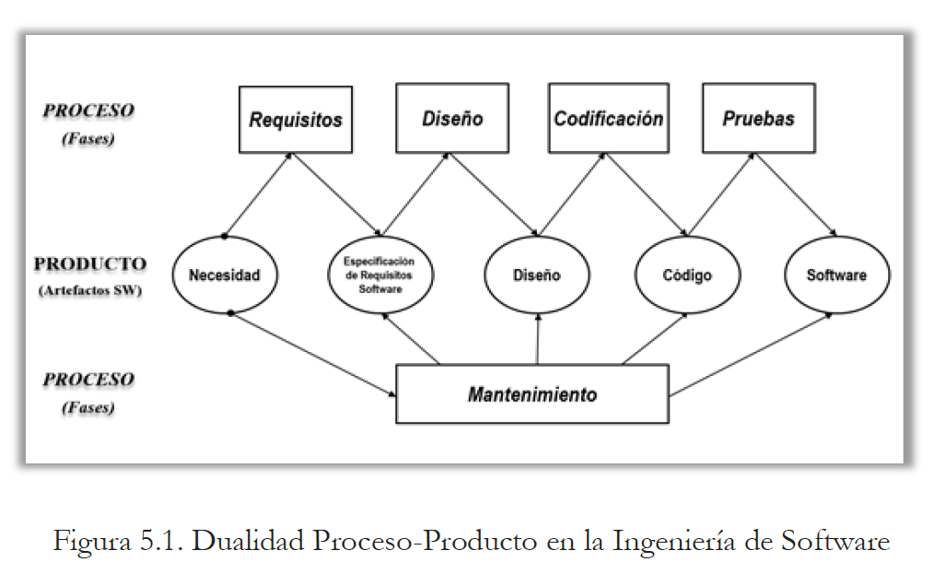

Slide 43
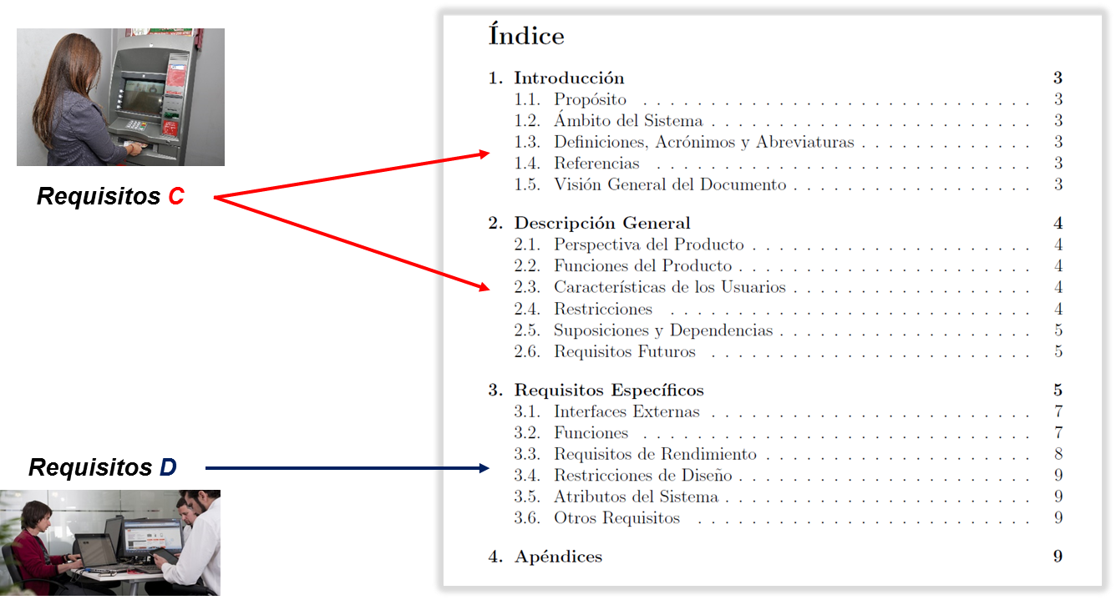
CVBD. I. Desarrollo de Requisitos (Especificación)
Mediante entrevistas a los stakeholders (producen y usan los datos), consulta de documentos, observación de procesos, etc. se obtiene la especificación formal de los requisitos (Std. IEEE-830)

Slide 44
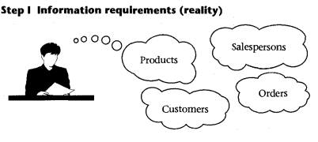
CVBD. I. Análisis de Requisitos
En lo referente a los datos, la especificación incluye:
Los datos requeridos para el procesamiento
Las interrelaciones naturales de los datos
La plataforma de la implementación de la BD.

Slide 45
Ejemplo BD Escolar
Descripción del Negocio
La USE (Universidad del SudEste) requiere conocer el avance académico de sus alumnos de las 6 carreras que imparte en el nivel superior, así como la carga académica de sus profesores. Los alumnos se registran en los grupos (profesor-asignatura) que se ofrecen en cada período. Los alumnos pueden inscribirse en, al menos, una asignatura, y a un máximo de 42 créditos, en los cursos ordinarios. Para los exámenes extraordinarios, tienen un máximo de tres oportunidades para aprobar. Pueden ofrecerse varios grupos de la misma asignatura. Las asignaturas son únicas en cada carrera y se imparten de una a seis sesiones a la semana. Un alumno sólo puede estar inscrito a una carrera a la vez.

Slide 46
CVBD. I. Desarrollo de Requisitos (DFD-> Sistema)
DCE
ALUM
Registro Alumnos
Alumnos
Registro Inscripciones
Registro Carreras
Carreras
DAc
Registro Asignaturas
Calificaciones
Asignaturas
Registro Grupos
Grupos
RH
Registro Profesores
Profesores

Slide 47
Diccionario de Datos (DD del DFD) Ejemplos:
ALUMNOS =
Matrícula + Nombre + Semestre + Dirección + Teléfono
DIRECCION =
Calle + Número + Colonia + CPostal
GRUPOS = // Profesores imparten una o más Asignaturas;
// Una Asignatura se imparte por uno o más Profesores
Clave Profesor + Clave Asignatura + Período + Horario
PERIODO = // Período escolar
Mes/Año
HORARIO = // 1-6 sesiones de clase a la semana
{ Día + Horario + Aula }

Slide 48
CVBD. II. Diseño Lógico
Se desarrolla el esquema global que muestra los datos y sus interrelaciones, usando técnicas de modelado de datos como ER.
El modelo de datos debe transformarse en un conjunto de relaciones normalizadas o tablas.
Modelado ER.
Integración de vistas
Transformación de un MER a tablas.
Normalización de tablas

Slide 49
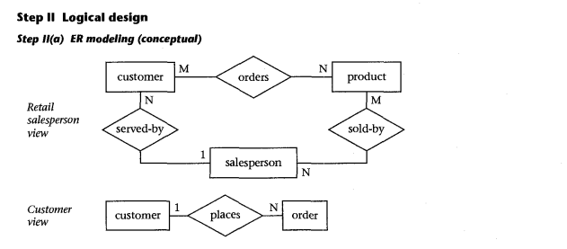

CVBD. II. Diseño Lógico
Modelado ER (Modelado Conceptual)
Se analizan los datos y se genera un DER.
Los requerimientos se describen mediante lenguaje natural.
b) Integración de vistas
Cuando el sistema es grande, pueden obtenerse varias vistas e interrelaciones. La integración elimina posibles redundancias e inconsistencias. Se obtiene un modelo del sistema completo.

Slide 50
Ejemplo BD Escolar
Entidades
Alumnos (Matricula, Nombre, Dirección, Teléfono)
Carreras (CCar, NomCarrera, TCreditos)
Materias (CMat, NomMat, NCreditos)
Profesores (CProf, NomProf, GradoAcad, FechaIng, NCubiculo)
Interrelaciones
Grupos : Profesores – Materias (CProf, CMat, Periodo, {Horario, Aula}, TipoExa)
Alumno – Carrera (Matricula, CCar)
Inscripcion : Alumno – Grupos
(Matricula, CProf, CMat, Calificacion, Periodo, TipoEx)

Slide 51
BD Escolar – DER
NomCar
ClvCar
TCreditos
Tiene
Alumno
Carrera
Calificacion
Inscripcion
Horario
Compone
TipoExa
Aula
Periodo
Periodo
TipoExam
Grupos
Profesores
Materias

Slide 52
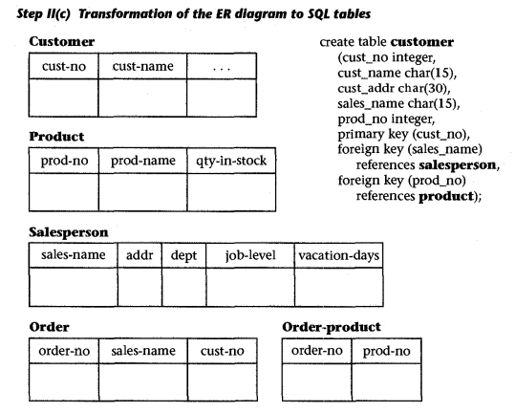
CVBD. II. Diseño Lógico
c. Transformación del M-ER a Tablas
Con base en la especificación de los DER y las reglas de transformación, cada entidad y las interrelaciones se transforman en un conjunto de tablas, o esquema conceptual (*).
Las tablas redundantes (si hay) se eliminan.
(*) esquema externo (usuario)

Slide 53
Estructura de la BD
ALUMNOS
MATERIAS
Matr
Nombre
Dirección
CCar
CMat
NomMat
Ncred
CCar
CARRERAS
PROFESORES
CCar
NomCar
NTcred
FechaInicio
CProf
NomProf
GradoAC
FechaIngreso
GRUPOS
 |  | Día | Aula | HInicio | HFin
CMat
CProf
CALIFICACIONES
Matr
CMat
CProf
Califica
Fecha

Slide 54
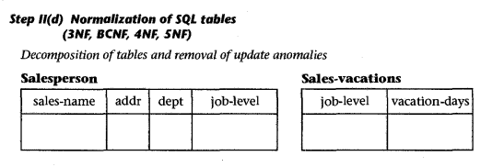
CVBD. II. Diseño Lógico
d. Normalización de las tablas
Las dependencias funcionales (DF) se derivan del DER y de la semántica de las interrelaciones del análisis de requisitos. Representan las dependencias en los elementos de datos que son llaves de entidades. Las demás DF y las DF multivalor (DF entre llaves y atributos no llave) se obtienen de la especificación de los requisitos.
Se eliminan las posibles redundancias en los datos.

Slide 55
CVBD. III. Diseño Físico
Se produce una estructura física de la BD, para optimizar el desempeño.
Esto implica:
La selección del formato de almacenamiento (tipo) de cada dato.
La selección de la agrupación de los datos (registros).
La selección de índices (métodos de acceso, arquitectura BD)
El esquema global (conceptual) puede refinarse para reflejar los requerimientos de procesamiento para mejorar el desempeño.

Slide 56
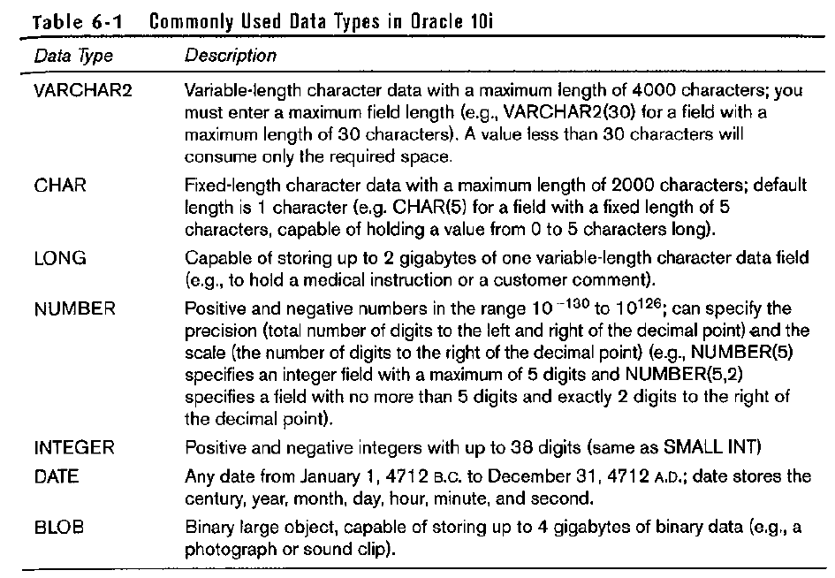
CVBD. III. Diseño Físico

Slide 57
Esquema de la BD Escolar
SQL – Data Definition Language
Create database escolar
Create Table Alumno (
Matricula char(8) PRIMARY KEY,
Nombre varchar(60),
Direccion varchar(60),
Telefono char(12),
ClvCar char(3) references carreras (clvcar))
Create Table Carreras (
ClvCar char(3) Primary key,
NomCarrera varchar(40),
Tcreditos integer)
Create Table Materias (
ClvMat char(6) Primary Key, NomMat varchar(40),
ClvCar char(3) references carrera (clvcar),
Ncreditos integer
)
Create Table Profesores (
ClvProf char(4) Primary Key, NomProf varchar(50),
Grado varchar(30),
FechaIng date,
Ncubiculo varchar(20)
)

Slide 58
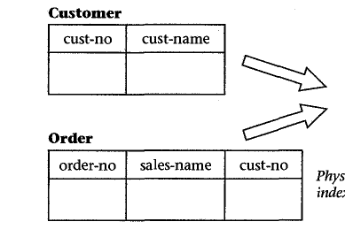
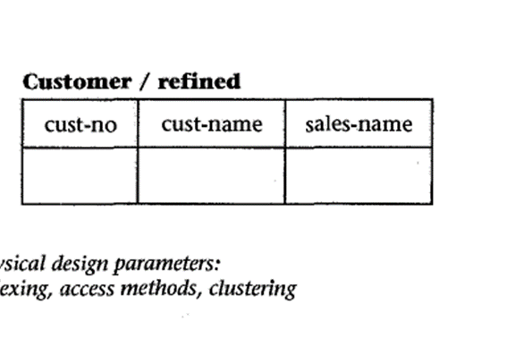
CVBD. III. Diseño Físico
La desnormalización es la selección de procesos dominantes sobre los criterios de alta frecuencia, alto volumen, o prioridad explícita; definir extensiones a tablas para mejorar el desempeño (redundancia);
Evaluar los costos totales de consultas, actualizaciones y almacenamiento.
(considerar los efectos laterales de posible pérdida de integridad)
¿Quiénes son los proveedores del cliente “X”?

Slide 59
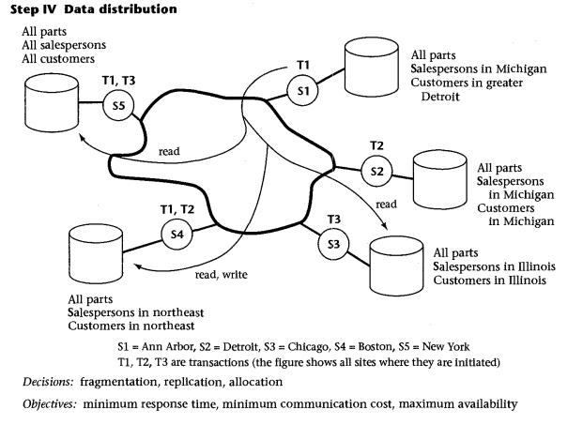
CVBD. IV. Distribución de los datos
La fragmentación y asignación física debe considerar el entorno físico (configuración de la red).
Un esquema de fragmentación describe el mapeo uno a muchos, usado en la partición de un tabla global en fragmentos.
Los fragmentos son porciones lógicas de tablas ubicada en diferentes sitios de la red.
El Esquema de asignación de datos designa el lugar donde se almacena cada fragmento de datos.
Los objetivos de la distribución son:
La separación de la distribución y fragmentación de datos.
Control de la redundancia
Independencia del SMBD local.

Slide 60
CVBD. V. Implementación, Monitoreo y Modificación
Una vez diseñada, se crea el esquema de la base de datos con el DDL de un SMBD.
La inserción, modificación y consulta se realiza a través del DML del SMBD.
Durante la operación, se verifica que los requisitos vinculados con el desempeño se satisfagan.
En caso de que no se satisfagan, la BD debe rediseñarse y realizar las modificaciones necesarias.

Slide 61
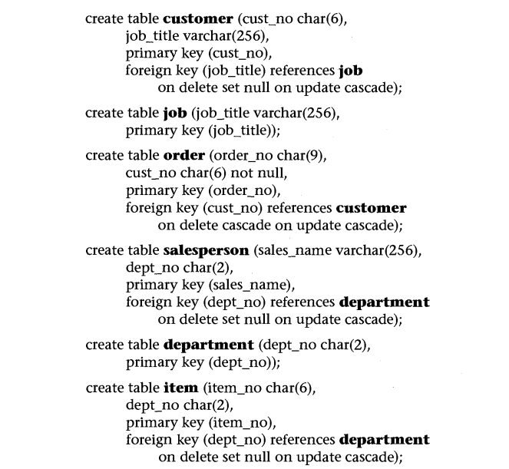
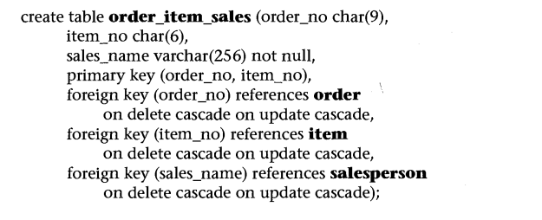
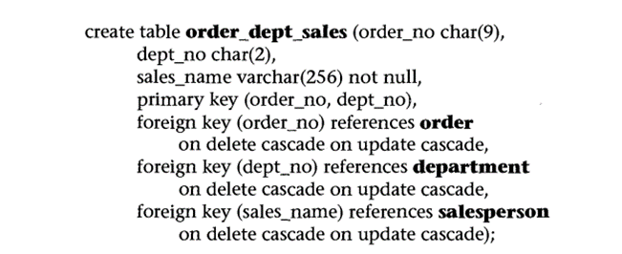

Slide 62
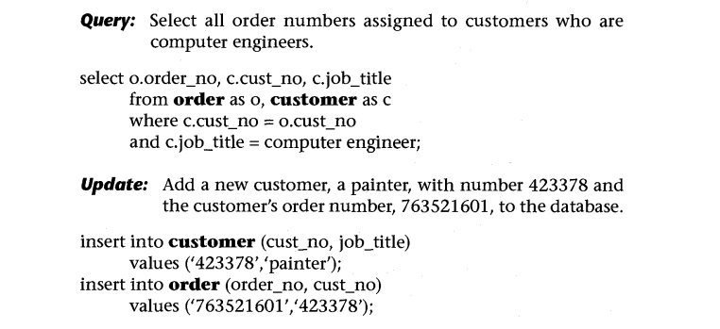
SQL – Data Manipulation Language

Slide 63
Una Arquitectura de Bases de Datos
Introduction to database systems. Date
Arquitectura ANSI/SPARC
Componentes de la Arquitectura
Niveles
Administrador de la BD
SMBD
Arquitecturas de Hardware

Slide 64
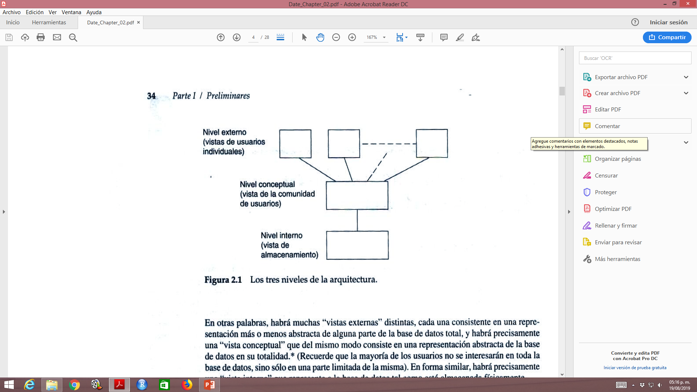
1.3. Una Arquitectura de Bases de Datos
La arquitectura ANSI/SPARC se divide en tres niveles:
  Nivel Interno:
    Más cercano al almacenamiento físico.
    Representa la manera en que los datos están almacenados.
  Nivel Externo:
    Más cercano a los usuarios
    Es la forma en que los usuarios perciben la BD
  Nivel Conceptual (lógico):
    Nivel de mediación entre los dos anteriores.
    Representa la vista completa de la BD.

Slide 65
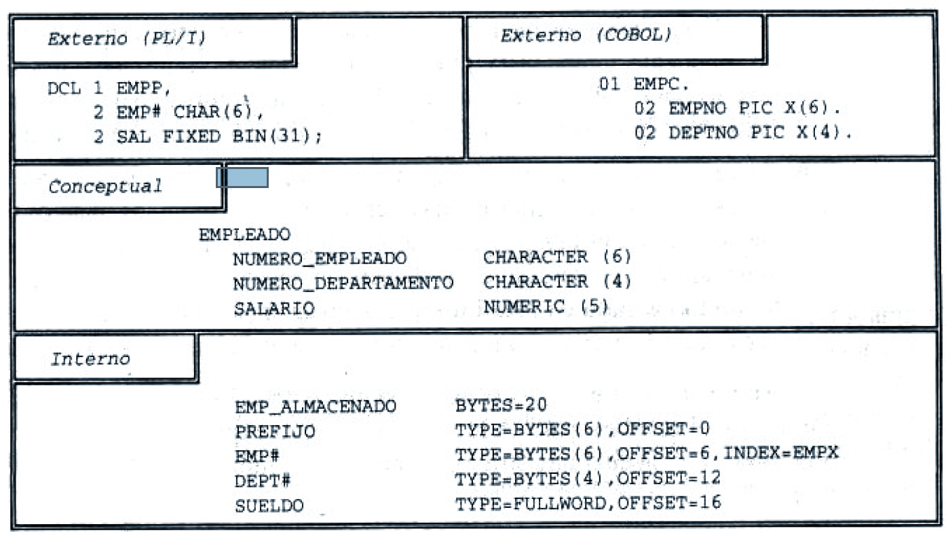
1.3. Arquitectura de Bases de Datos

Slide 66

1.3. Arquitectura de Bases de Datos

Slide 67
1.3. Arquitectura de Bases de Datos
(ANSI/SPARC)
La Vista Conceptual es la representación de toda la información contenida en la BD.
Es la vista de los datos “tal como son”.
Se compone de varias ocurrencias de varios tipos de registro conceptual (no necesariamente idéntico a un registro externo o almacenado).
Se define por el esquema conceptual, que contiene descripciones de cada uno de los registros conceptuales (DDL).
En el esquema conceptual no debe haber referencias a la representación de campos almacenados.
Incluye restricciones de seguridad e integridad de la BD.

Slide 68
1.3. Arquitectura de Bases de Datos
La Vista Externa es la percepción del usuario.
Cada programador dispone de un lenguaje de programación o aplicación especial (4GLs); en ambos casos del lenguaje debe incluir un Sublenguaje de Datos (SLD).
El DBA dispone en el SMBD incluye un sublenguaje de datos inmerso (DDL y DML).
Los usuarios sólo perciben lo sección de la BD que les interesa: Vista Externa.
La vista externa se compone de varios registros externos, que no necesariamente coinciden con los registros almacenados.
La vista externa se define con un esquema externo (define cada uno de los diversos tipos de registros externos)

Slide 69
1.3. Arquitectura de Bases de Datos
La Vista Interna es la representación de bajo nivel de toda la BD.
Se compone de varias ocurrencias de varios tipos de registro interno (almacenado), pero es aún distante del nivel físico (bloques o páginas)
Se define mediante el Esquema Interno: define los diversos tipos de registros, cuántos índices hay, cómo se representan los campos, en qué secuencia se encuentran los registros, etc.
Generalmente, los programadores de la aplicación no operan con la vista interna.

Slide 70
1.3. Arquitectura de Bases de Datos
Además de los tres niveles, la arquitectura considera también ciertas transformaciones:
Conceptual/interna.
Define la correspondencia entre la vista conceptual y la BD almacenada y especifica como están almacenados los registros y campos conceptuales en el nivel interno.
Si se modifica la definición interna, debe modificarse la correspondencia conceptual/interna.
Externa/conceptual.
Define la correspondencia entre una vista externa en particular y la vista conceptual.
Pueden existir al mismo tiempo cualquier cantidad de vistas externas; cualquier cantidad de usuarios puede compartir una vista externa.

Slide 71
Diferentes Vistas de la BD
DCE
ALUM
Registro Alumnos
Alumnos
Registro Inscripciones
Registro Carreras
Carreras
DAc
Registro Asignaturas
Calificaciones
Asignaturas
Registro Grupos
Grupos
RH
Registro Profesores
Profesores

Slide 72
Esquema de la BD Escolar
SQL – Data Definition Language
Create database escolar
Create Table Alumno (
Matricula char(8) PRIMARY KEY,
Nombre varchar(60),
Direccion varchar(60),
Telefono char(12),
ClvCar char(3) references carreras (clvcar))
Create Table Carreras (
ClvCar char(3) Primary key,
NomCarrera varchar(40),
Tcreditos integer)
Create Table Materias (
ClvMat char(6) Primary Key, NomMat varchar(40),
ClvCar char(3) references carrera (clvcar),
Ncreditos integer)
Create Table Profesores (
ClVProf char(4) Primary Key, NomProf varchar(50),
Grado varchar(30),
FechaIng date,
Ncubiculo varchar(20))

Slide 73
Ejemplo BD Escolar
Create Table Grupos (
ClvProf char(4),
ClvMat char(6),
HorarioLun char(11),
Aula char(6),
HorarioMar char(11),
Aula char(6),
HorarioMie char(11),
Aula char(6),
HorarioJue char(11),
Aula char(6),
HorarioVie char(11),
Aula char(6),
PRIMARY KEY (clvprof, clvmat))
Create Table Inscripcion (
Matricula char(8) references alumno (matricula),
ClvProf char(4) references profesores (clvprof),
ClvMat char(6) references materia (clvmat),
Calificacion integer,
TipoExa char(4),
PRIMARY KEY (matricula, clvprof, clvmat))

Slide 74
1.3. Arquitectura de Bases de Datos
El Administrador de la BD (DBA) es la persona o grupo de personas que toma las decisiones estratégicas y de política con respecto a la información de la empresa, proporciona el apoyo técnico necesario para poner en prácticas esas decisiones.
Sus funciones son:
  Definir el esquema conceptual (Diseño Lógico de la BD)
  Definir de esquema interno (Diseño Físico)
  Vincularse con los usuarios para asegurar que los datos necesarios estén disponibles.
  Definir las verificaciones de seguridad e integridad (El DDL debe incluir facilidades para dicha tarea)
  Definir procedimientos de respaldo y recuperación
  Supervisar el desempeño y responder a cambios en las necesidades (requerimientos)

Slide 75
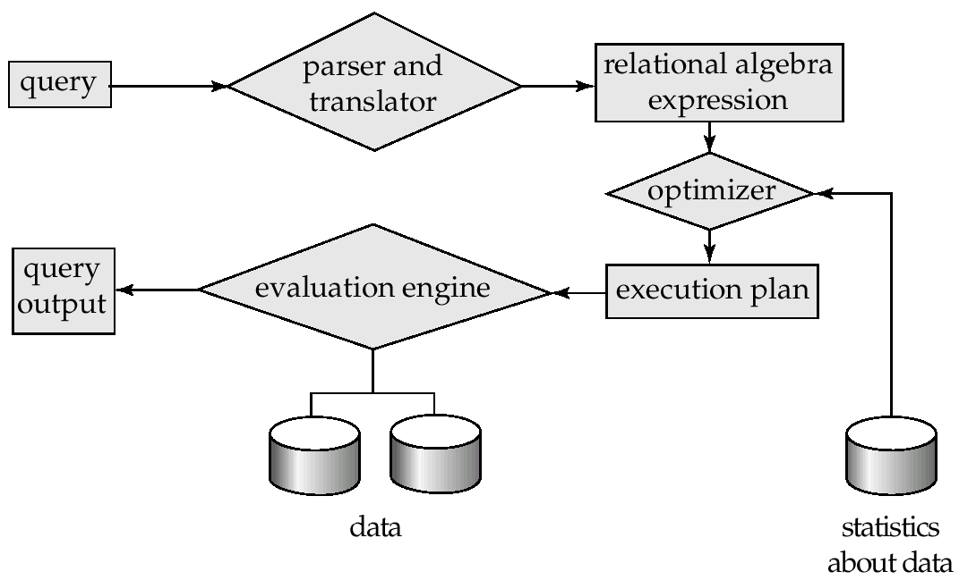
1.3. Arquitectura de Bases de Datos
El DBMS es el software que maneja todos los accesos a la Base de Datos.
Durante un acceso a la BD:
1. Un usuario solicita un acceso con un SLD
2. El SMBD interpreta la solicitud y la analiza.
3. El SMBD inspecciona: esquema externo, correspondencia externa/conceptual, esquema conceptual, correspondencia conceptual/interna, y esquema interno.
4. El SMBD realiza las operaciones sobre la BD almacenada.

Slide 76
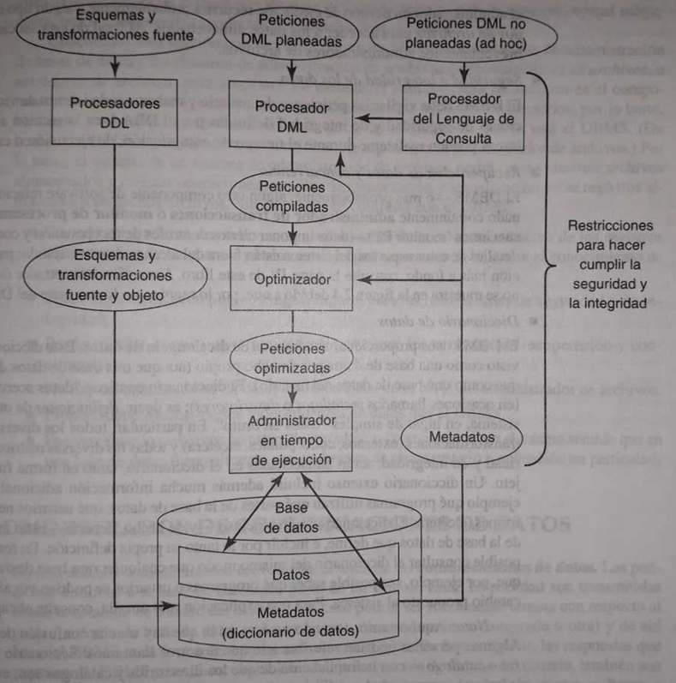
1.3. Arquitectura de Bases de Datos
Las funciones del SMBD son:
  Definición de los datos (Data Definition, DD)
  Manipulación de los Datos (Data Manipulation, DM)
    Requisiciones planeadas (estructuradas)
    Requisiciones no planeadas (no estructuradas)
  Seguridad e integridad de los datos
  Recuperación y concurrencia
  Diccionario de datos
  Desempeño

Slide 77
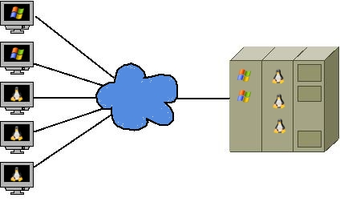
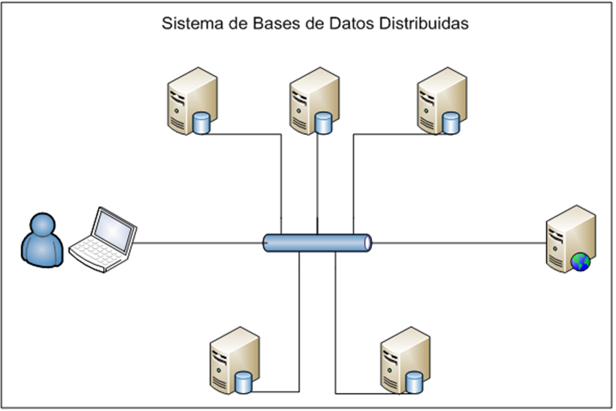
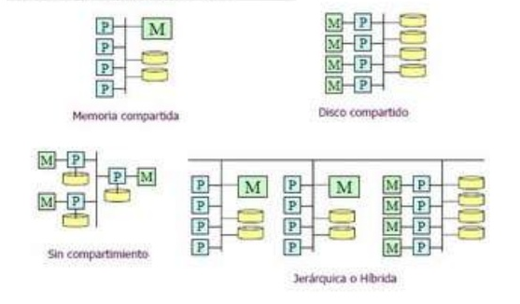
1.3. Arquitectura de Bases de Datos
La arquitectura de un SBD se encuentra influenciada en gran medida por el sistema informático subyacente en el que se ejecuta, particularmente debe considerar aspectos como la arquitectura de la computadora, la conexión en red, el paralelismo y la distribución.

Slide 78
1.3. Arquitectura de Bases de Datos
Los sistemas de bases de datos centralizados son aquellos que se ejecutan en un único sistema informático sin interaccionar con ninguna otra computadora.
Una computadora integra una o varias CPU y un número determinado de controladores para dispositivos que se encuentran conectados a través de un bus, el cual proporciona acceso a la memoria compartida.
Las CPU poseen memorias caché locales donde se almacenan copias de ciertas partes de la memoria para acelerar el acceso a los datos.
Se distinguen dos maneras de utilizarlas: un solo usuario, o permitiendo el acceso multiusuarios.

Slide 79

1.3. Arquitectura de Bases de Datos
Un sistema monousuario típico es una unidad de escritorio utilizada por una única persona (a la vez) que dispone de una/dos CPU, de uno o dos discos fijos y que trabaja con un sistema operativo que sólo permite un único usuario.

Slide 80
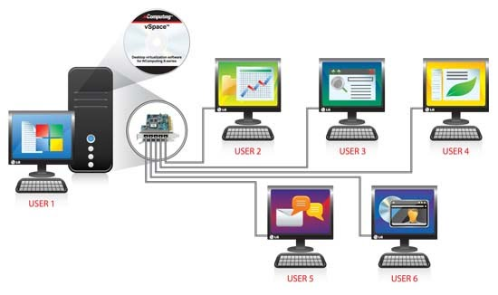
Arquitecturas de los SBD: Sistemas Centralizados
Un sistema multiusuario típico tiene más discos y más memoria, puede disponer de varias CPU y trabaja con un sistema operativo multiusuario. Se encarga de dar servicio a un gran número de usuarios que están conectados al sistema a través de terminales.

Slide 81
1.3. Arquitectura de Bases de Datos
Los sistemas monousuario no tienen control de concurrencia y elementos de seguridad limitados. Las facilidades de recuperación en estos sistemas o no existen o son primitivas, y la mayoría admiten poca funcionalidad del SQL.
Los SMBD diseñados para sistemas multiusuario soportan todas las características para el manejo de transacciones antes citadas.

Slide 82
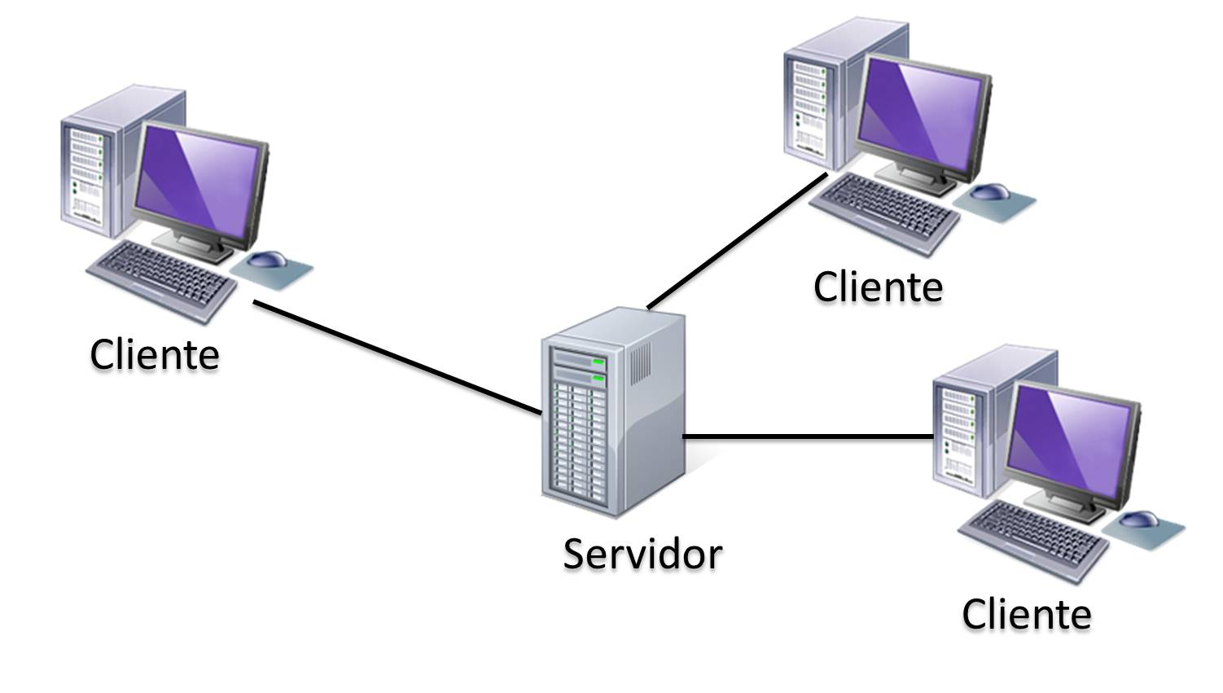
1.3. Arquitectura de Bases de Datos
Los sistemas multiusuario han sido sustituidos por computadoras personales con capacidades de procesamiento y almacenamiento (clientes) conectados con “sistemas servidores” que satisfacen las peticiones generadas por los “sistemas clientes”.

Slide 83
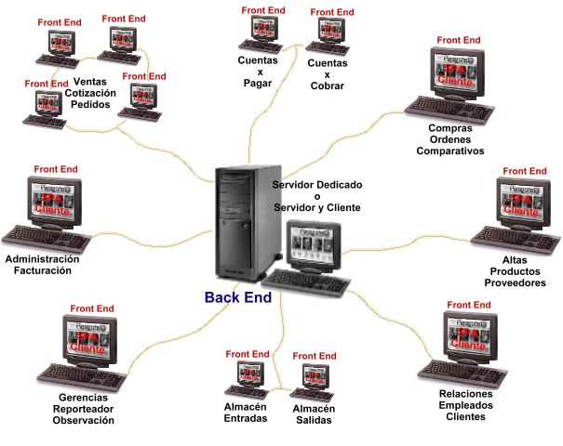
1.3. Arquitectura de Bases de Datos

Slide 84
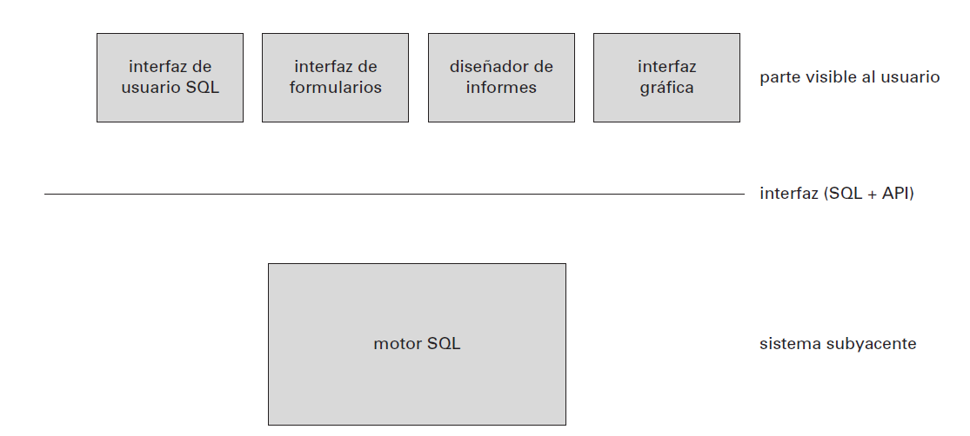
Arquitecturas de los SBD: Sistemas Cliente-Servidor
La funcionalidad de un SBD se puede dividir a grandes rasgos en dos partes: la parte visible al usuario y el sistema subyacente.
El sistema subyacente (back end) gestiona el acceso a las estructuras, la evaluación y optimización de consultas, el control de concurrencia y la recuperación.
La parte visible (front end) al usuario de un sistema de base de datos está formado por un conjunto de herramientas para el usuario (la aplicación).

Slide 85
1.3. Arquitectura de Bases de Datos
Los sistemas servidores pueden dividirse en servidores de transacciones y servidores de datos:
Los sistemas servidores de transacciones, proporcionan una interfaz a través de la cual los clientes pueden enviar peticiones para realizar una acción que el servidor ejecutará y cuyos resultados se devolverán al cliente.
Los sistemas servidores de datos permiten a los clientes interaccionar con los servidores realizando peticiones de lectura o modificación de datos en unidades, tales como archivos o páginas.
Los servidores de datos de los SBD ofrecen mayores funcionalidades; por ejemplo, éstos proporcionan facilidades de indexación de los datos, así como facilidades de transacción de modo que los datos nunca se quedan en un estado inconsistente. Soportan unidades de datos de menor tamaño que los archivos, como páginas, tuplas u objetos

Slide 86
Modelos de datos. Exposiciones
No. | Modelo | Equipo
1 | Jerárquico | Eq
2 | Redes | Eq
3 | Relacional | Eq
4 | Entidad-Relación | Eq
5 | Semántico | Eq
6 | Relacional-Objetos | Eq
7 | Orientado a Objetos (1) | Eq
8 | Orientado a Objetos (2) | Eq
9 | NOSQL | Eq
10 | BD Distribuidas | Eq

Slide 87
Conceptos

Slide 88
Los Modelos de Datos
Coronel. Bases de datos: Diseño, implementación y administración
  Modelos de Datos. Definición
  Modelado de Datos
  Elementos del Modelo de Datos
  Reglas de Negocio

Slide 89
Modelos de datos
Un Modelo de Datos es la representación gráfica de estructuras de datos más complejas (es una abstracción de un objeto o hecho más complejo).
Función principal:
ayudar a entender las complejidades del ambiente real.
El Modelado de datos permite la comunicación entre los diseñadores, programadores y usuarios finales, al reducir las complejidades del DBD a abstracciones que se entienden con más facilidad y que definen las entidades y sus interrelaciones.

Slide 90
El Modelado de datos
Es un proceso iterativo y progresivo.
El modelo es un “plano”, en lenguaje no ambiguo, sencillo y claro, para construir la BD que satisfará las necesidades del usuario.
El modelo debe contener:
Descripción de la estructura donde se guardarán los datos
Conjunto de reglas para garantizar la integridad de los datos
Metodología de manipulación de los datos para apoyar las transformaciones.
Importancia
Permite que todos los actores puedan percibir de la misma forma el conjunto de datos requeridos para una aplicación

Slide 91
Elementos básicos de un Modelo de datos
Entidad
Objeto del mundo real acerca del cual se van a colectar y guardar datos
Atributo
Es una característica o propiedad de una entidad; describen a las entidades.
Interrelación
Es una asociación entre entidades
Restricción
Ayudan a asegurar la integridad de los datos. Se expresan en términos de reglas: el valor de calificación está entre 0 y 100.

Slide 92
Reglas de Negocio
Una Regla de Negocio
Es una descripción breve, precisa y no ambigua de una política, procedimiento o principio dentro de una organización.
Ayudan a crear y a hacer cumplir acciones dentro del ambiente de una organización.
Se usan para definir entidades, atributos, interrelaciones y restricciones.
Deben ser fáciles de entender y todos las deben conocer
Describen de manera sencilla la manera en que la empresa percibe los datos

Slide 93
Reglas de Negocio
Ejemplos:
Toda asignatura tiene un profesor.
Un profesor puede impartir 0 o más asignaturas
Un alumno es regular si se inscribe en al menos una asignatura.
Un cliente puede tener una o más cuentas
Una factura sólo aplica a un cliente

Slide 94
Reglas de Negocio. Identificación
El proceso de Identificación de Reglas de Negocio es importante porque:
Ayudan a estandarizar la visión de los datos
Pueden ser una herramienta de comunicación entre los UF y los diseñadores
Permiten que el diseñador entienda la función y propósito de los datos
Permiten que el diseñador entienda los procesos de la empresa
Permiten que el diseñador defina las restricciones y reglas apropiadas para crear el modelo correcto
Fuente: Administradores, usuarios finales y procedimientos.

Slide 95
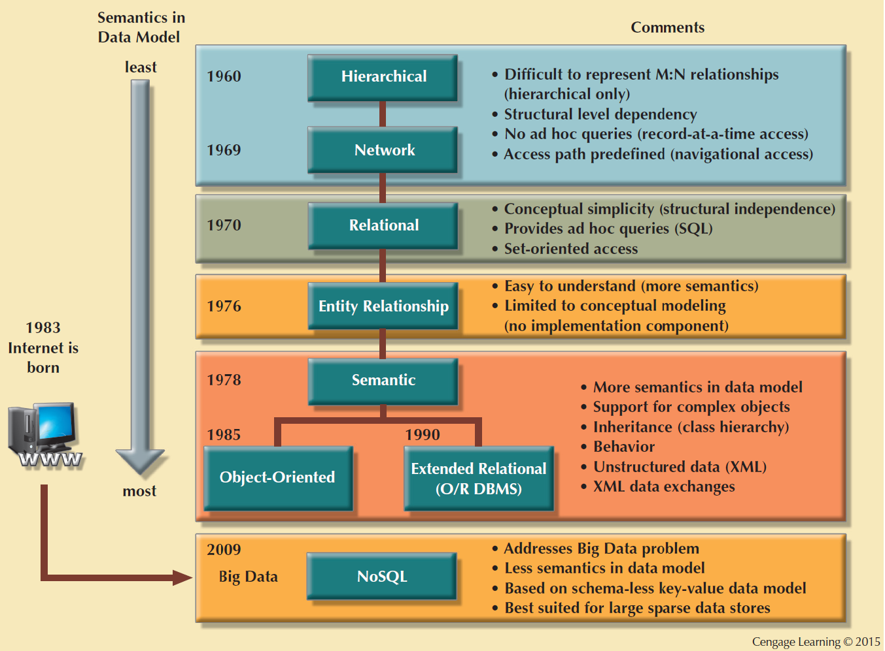
Evolución de los principales modelos de datos
Los modelos de datos tratan de resolver los problemas del Sistema de Archivos.
Presentan:
Filosofías de lo que los datos deben hacer
Tipos de estructuras de datos
Tecnología para implementar esta tecnología
Modelo de datos VS Modelos de bases de datos.

Slide 96
Conceptos de Bases de Datos
Repaso
  Esquemas e Instancias
  SQL
  Procesamiento de Consultas
  Transacciones
  Historia de bases de datos

Slide 97
Niveles de Abstracción
Nivel Físico : describe la forma de almacenamiento de un registro (p. e., customer).
Nivel Lógico: describe los datos almacenados en la base de datos y las relaciones entre ellos.
  type customer = record
  customer_id : string;
  customer_name : string;
  customer_street : string;
  customer_city : integer;
        end;
Nivel Vista: los programas de aplicación esconden detalles de los tipos de datos.

Slide 98
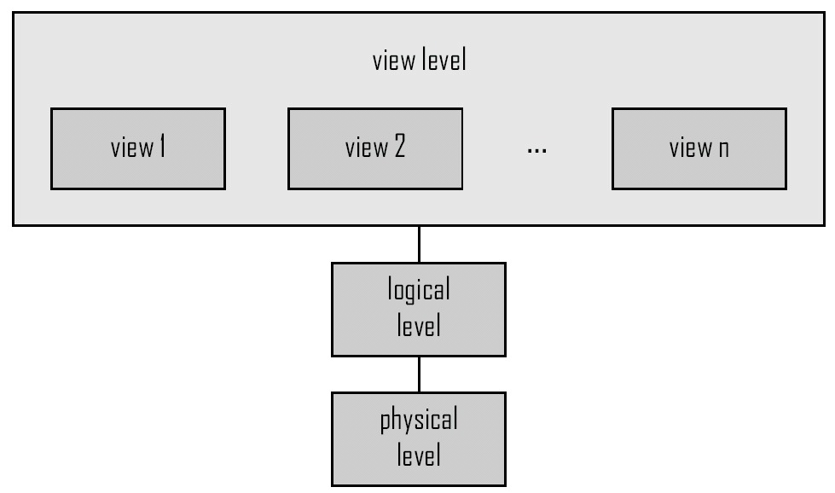
Vista de los datos
Una arquitectura de un sistema de base de datos

Slide 99
Esquemas e Instancias
Similar a tipos y variables en los Lenguajes de Programación
Esquema – la estructura lógica de la base de datos
  Ejemplo: La BD consiste de información sobre un conjunto de clientes y cuentas y las relaciones entre ellos
  Análogo a la información de tipos de las variables en un programa
  Esquema Físico: es el diseño de la BD en el nivel físico
  Esquema Lógico: es el diseño de la BD en el nivel lógico
Instancia – el contenido real de la BD en un punto particular del tiempo
  Análogo al valor de una variable

Slide 100
Independencia de Datos
Independencia Física de los datos – la habilidad de modificar el esquema físico sin cambiar el esquema lógico
  Las aplicaciones dependen del esquema lógico
  En general, las interfaces entre los diferentes niveles y componentes deben definirse de modo que los cambios en algunas partes no afecten seriamente a otras.

Slide 101
SQL (Structured Query Language)
SQL
Es el lenguaje declarativo (no-procedimiento) más utilizado.
Los programas de aplicación accesan las BD a través de
  Extensiones de Lenguaje empotradas al SQL
  Interfaces de los programas de aplicación (p.e., ODBC/JDBC) que permite al enviar las consultas de SQL a una BD

Slide 102
Data Definition Language (DDL)
Especificación de la notación para definir el esquema de la BD
  create table account (
  account-number char(10),
  balance integer)
El compilador DDL genera un conjunto de tablas almacenadas en un diccionario de datos
El diccionario de datos contiene metadatos (o sea, datos sobre los datos)
  Esquema de la BD
  Lenguaje de almacenamiento y definición de los datos
    Especifica la estructura de almacenamiento y los métodos de acceso utilizados
  Restricciones de Integridad
    Restricciones de Dominio
    Integridad Referencial (references constraint en SQL)
  Autorizaciones

Slide 103
Data Manipulation Language (DML)
Lenguaje para el acceso y manipulación de los datos organizados por el modelo de datos apropiado.
El DML se conoce también como lenguaje de consultas (query)
Dos clases de lenguajes
  Procedimientos – el usuario especifica los datos que se requieren y como se organizarán.
  Declarativo (nonprocedural) – el usuario especifica los datos que se requieren sin indicar como se organizarán.
SQL es el lenguaje de consulta más utilizado

Slide 104
Data Manipulation Language (DML)
Ejemplos:
  Encuentra el nombre del cliente con customer-id 192-83-7465
  select customer.customer_name
  from customer
  where customer.customer_id = ‘192-83-7465’
  Encuentra el saldo de las cuenta del cliente con customer-id 192-83-7465
  select account.balance
  from depositor, account
  where depositor.customer_id = ‘192-83-7465’ and
  depositor.account_number = account.account_number

Slide 105
Diseño de Bases de datos
Es el proceso de diseño de la estructura general de la BD:
Diseño Lógico – Trata sobre el esquema de la BD. El diseño de la BD requiere encontrar el diseño de una “buena” colección de relaciones de esquemas.
  Decisión de negocios – ¿Qué atributos deben registrarse en la BD?
  Decisión de ciencias de la computación – ¿Cómo deben estar relacionados los esquemas y como deben distribuirse los atributos entre las diferentes relaciones de esquemas?
Diseño Físico – Decisiones sobre la distribución física de la BD

Slide 106
Administración del Almacenamiento
El Administrador del Almacenamiento es un módulo del programa que provee una interface entre los datos almacenados en el nivel inferior en la BD y los programas de aplicaciones y las consultas realizadas al sistema.
El administrador del almacenamiento es responsable de las siguientes tareas:
  Interacción con el administrador de archivos
  Almacenamiento eficiente, recuperación y actualización de datos.
Aspectos:
  Acceso al almacenamiento
  Organización de archivos
  Indexación y hashing

Slide 107
Procesamiento de Consultas
1. Parsing y traducción
2. Optimización
3. Evaluación

Slide 108
Procesamiento de Consultas (Cont.)
Opciones para evaluar una consulta
  Expresiones Equivalentes
  Algoritmos Diferentes para cada operación
La diferencia de costos entre una manera buena y una mala de evaluar una consulta puede ser enorme
Necesidad de estimar el costo de las operaciones
  Depende de manera importante de la información estadística sobre las relaciones que la BD debe mantener
  Necesidad de estimar estadísticas de los resultados intermedios para calcular el costo de expresiones complejas.

Slide 109
Administración de Transacciones
Una transacción es una colección de operaciones que se realizan como una sola operación lógica en una aplicación de BD
El Componente de Administración de Transacciones asegura que la BD permanecerá en un estado consistente (correcto) a pesar de alguna falla del sistema (p.e., fallas de energía y del SO) y fallas en las transacciones.
El Administrador de Control de Concurrencia controla la interacción entre las transacciones concurrentes para asegurar la consistencia de la BD.

Slide 110
Usuarios de la Base de Datos
Los Usuarios se diferencian por la manera en que interactúan con el sistema
Los programadores de aplicaciones – interactúan con el sistema a través de llamadas DML
Los Usuarios Sofisticados – solicitan datos a través del lenguaje de consultas (query)
Los usuarios Especializados – escriben aplicaciones especializadas que caen en el ámbito tradicional de procesamiento de datos.
Los usuarios inexpertos – usan los programas de aplicación desarrollados con anticipación.
  Ejemplos: gente con el acceso a la BD sobre la web, cajeros banco, auxiliares administrativos.

Slide 111
Administrador de la BD
Coordina todas las actividades del sistema de BD; tiene un buen entendimiento de los recursos y necesidades de la empresa.
Las responsabilidades de los administradores de BD:
  Definición del Esquema
  Estructura de almacenamiento y definición de los métodos de acceso
  Modificación de la organización física del esquema
  Concesión de la autoridad a los usuarios para el acceso a la BD
  Especificación de las restricciones de integridad
  Actúa como intermediario con los usuarios
  Monitorea el desempeño y responde a los cambios de requerimientos.

Slide 112
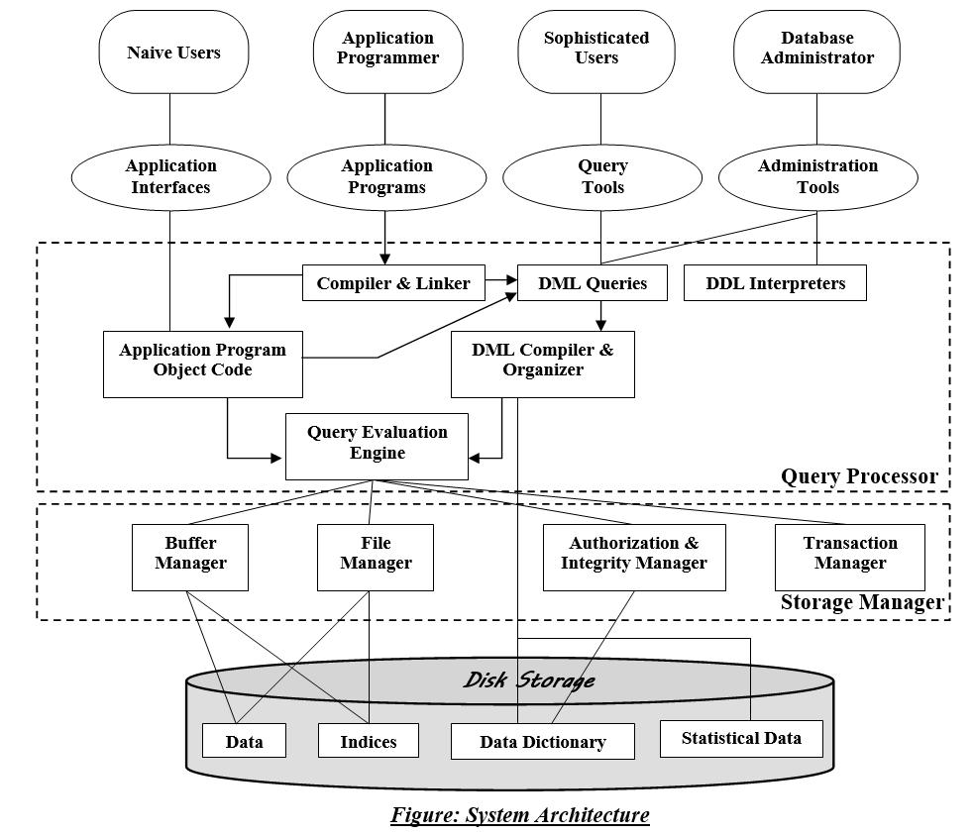
Estructura General del Sistema

Slide 113
Historia los Sistemas de BD
Las décadas de 1950 e inicios de 1960:
  Procesamiento de datos usando cintas magnéticas para el almacenamiento
    Cintas proveen sólo acceso secuencial
  Tarjetas de entrada para la lectura de datos
Finales de la década de 1960 y década de 1970:
  Los DD permiten acceso directo a los datos
  Uso amplio de Redes y modelos jerárquicos de datos.
  Ted Codd define el modelo relacional de datos
  Nominado para el ACM Turing Award por este trabajo
    IBM Research inicia el prototipo System R
    UC Berkeley inicia el prototipo Ingres
  Procesamiento de transacciones de Alta-desempeño

Slide 114
Historia (cont.)
Década 1980:
  La investigación de los prototipos evolucionan en sistemas comerciales
  SQL se convierte en un estándar industrial
  Sistemas de BD Paralelas y distribuidos
  Sistemas de BD Orientados a objetos
Década de 1990:
  Gran apoyo a las aplicaciones de minería de datos
  Grandes almacenes de datos multi-terabyte
  Surgimiento del comercio Web
Década de 2000:
  Estándares XML y XQuery
  Administración de BD Automatizadas

